Slide 1
Course: Business analysis and process management
Lecture 7: Stakeholder analysis and management
Lecturer: SARANCHIMEG Nasanjargal
Notes:
Principles of Information Systems, Thirteenth Edition
Chapter 1
An Introduction to Information Systems

Slide 2
Бүлгийн зорилго, зорилт
Бизнесийн орчинд оролцогч талууд гэх ойлголтыг ойлгох
Төрөл бүрийн оролцогч талуудыг тодорхойлж, ангилах арга барилыг эзэмших
Оролцогч талуудын эрх мэдэл ба сонирхлыг дүн шинжилгээ хийх
Үр дүнтэй харилцаа холбооны стратегиуд боловсруулах
Сонирхлын зөрчлүүдээ шийдвэрлэх хэрэглүүрүүдийг эзэмших
Харилцаа холбооны стратегиуд боловсруулах
Оролцогч талуудын менежментийн шилдэг туршлагууд

Slide 3
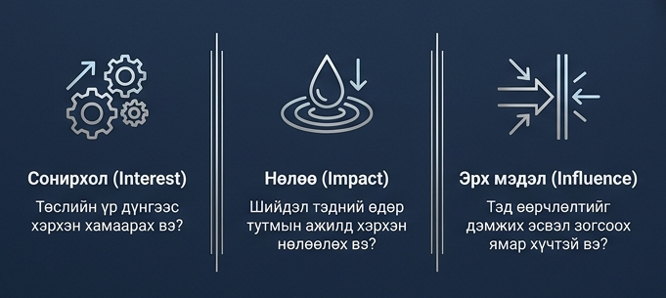
Оролцогч талууд гэж ХЭН бэ?
Оролцогч тал (Stakeholder): Төсөл, хөтөлбөр эсвэл багц төслийн шийдвэр, үйл ажиллагаа, үр дүнд нөлөөлж чадах, эсвэл тэдгээрийн нөлөөнд орж болох, түүнчлэн өөрийгөө нөлөөлөлд өртөж байна гэж үзэж буй хувь хүн, бүлэг, байгууллагыг хэлнэ.
(Эх сурвалж: PMI Guide to BA, 1.1.7.7)
👥 Ажилчид
🏦 Хөрөнгө оруулагч
🛒 Харилцагч
Дотоод гол оролцогч тал
Санхүүгийн дэмжлэг
Үйлчилгээ хэрэглэгч
🏛 Засгийн газар
🌿 Нийгэм
🤝 Нийлүүлэгч
Зохицуулалт, хяналт
Нийгмийн нөлөөлөл
Нөөц хангагч
Notes:
Өнөөгийн технологийн хурдацтай хувьсал, ялангуяа хиймэл оюун ухааны (AI) "S-curve" буюу хөгжлийн муруй асар богино хугацаанд шахагдаж буй эринд байгууллагууд "туршилтаас бодит үр дүнд" шилжих шаардлагатай тулгарч байна.
Deloitte-ийн 2026 оны технологийн чиг хандлагын тайланд дурдсанаар, хиймэл оюун ухааны салбарын мэдлэгийн хагас задралын хугацаа хэдэн жилээс хэдхэн сар болон богиносож байна.
Ийм нөхцөлд төслийн шаардлагыг буруу тодорхойлох нь хамгийн том эрсдэл юм. PMI-ийн "Pulse of the Profession" судалгаагаар амжилтгүй болсон төслүүдийн 47% нь шаардлагын менежмент хангалтгүй байснаас, 39% нь оролцогч талуудын хэрэгцээг буруу тодорхойлсноос үүдэлтэй болохыг баталжээ.

Slide 4
Яагаад Оролцогч Талуудын Шинжилгээ Чухал Вэ?
4
Судалгаагаар батлагдсан:
70%
Томоохон төслүүдийн амжилтгүй болох шалтгаан нь оролцогч талуудтай холбоотой
2.5x
Оролцогч талуудыг оролцуулсан төслүүд 2.5 дахин амжилттай болдог
40%
Оролцогч талуудын эсэргүүцэл нь хувь нэмэр нэмэгдэх боломжийг алдагдуулдаг

Slide 5
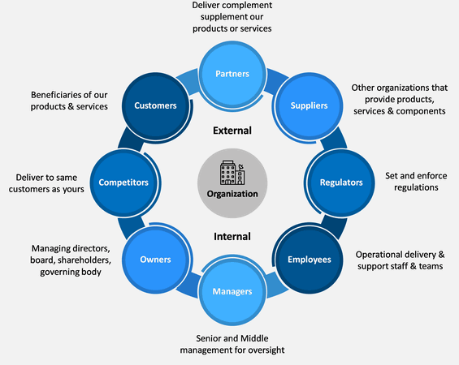
ОРОЛЦОГЧ ТАЛУУДЫН МЕНЕЖМЕНТ
Сэтгэл ханамжийг (Stakeholder Satisfaction) хангах
Эрсдэлийг бууруулж, дахин төлөвлөлтийг (Rework) багасгах
Бизнесийн үнэ цэнийг баталгаажуулах
Freeman-ий Оролцогч Талуудын Онол (1984)
Байгууллага зөвхөн хувьцаа эзэмшигчдийнхээ төлөө биш
Бүх оролцогч талуудын эрх ашгийг тэнцвэртэй хангах
Урт хугацааны тогтвортой байдал чухал
Харилцан ашигтай харилцаа бий болгох
Шийдвэр гаргалтанд оролцогч талуудыг оролцуулах
Freeman, R.E. (1984). Strategic Management: A Stakeholder Approach
Эх сурвалж: https://www.sketchbubble.com
Notes:
Сэтгэл ханамжийг (Stakeholder Satisfaction) хангах: Шийдлийг хүлээн авах бэлэн байдал болон түүний төлөө төлбөр төлөх хүсэл эрмэлзэл нь амжилтын гол хэмжүүр юм.
Эрсдэлийг бууруулж, дахин төлөвлөлтийг (Rework) багасгах: Оролцогч талуудыг эрт үеэс татан оролцуулснаар буруу ойлголтоос үүдэлтэй зардлыг хэмнэнэ.
Бизнесийн үнэ цэнийг баталгаажуулах: Deloitte-ийн зөвлөснөөр, "төгс гүйцэтгэлээс илүү хурдыг" (Velocity over perfection) эрхэмлэхдээ оролцогч талуудын хамтын ажиллагаанд тулгуурлан асуудлыг хамгийн түрүүнд шийдвэрлэх (Problem-first mindset) зарчмыг баримтална.

Slide 6
ОРОЛЦОГЧ ТАЛУУДЫГ ИЛРҮҮЛЭХ
Оролцогч талуудыг илрүүлэх нь төслийн эхнээс төгсгөл хүртэл үргэлжлэх давтамжтай үйл явц юм. PMI-ийн стандартад суурилсан аргачлалыг "Stakeholder Wheel" загвараар өргөжүүлэн дараах байдлаар ангилна:
Дотоод (Internal): Төслийн ивээн тэтгэгч (Sponsor), функциональ менежерүүд, ажилчид.
Гадаад (External): Үйлчлүүлэгчид, бэлтгэн нийлүүлэгчид, түншүүд.
Зохицуулагч (Regulators): Хууль хяналтын байгууллага, аудиторууд.
Хэрэгжүүлэгч (Project Team): Бизнес шинжээчид, төслийн менежер, дизайнерууд.
Оролт
Арга, техник
Гаралт
1 Elicitation results (unconfirmed/confirmed)
2 Enterprise and business architectures
3 Situation statement
1 Brainstorming
2 Interviews
3 Organizational charts
4 Process flows
5 Questionnaires and surveys
Stakeholder register
Notes:
Оролцогч тал (stakeholder) гэж нөлөөлж чахуйц тодорхой хэмжээний сонирхол эсвэл нөлөөллийн түвшинтэй байх ёстой.
Бид тэдний сонирхлыг ойлгохоос гадна, хэрэв тэдгээрийн хэрэгцээг хангаж чадахгүйд хүрвэл төсөлд ямар боломжит үр нөлөө, үр дагавар гарч болохыг ойлгох нь нэн тустай.
Эхний алхам нь зөв сонгогдсон гишүүд болон нэмэлтээр чиглүүлэгч (facilitator)-тэй хамтран brainstorming хийх үйл ажиллагаа байх ёстой. Эхний ээлжинд бүх оролцогч талуудыг харгалзан үзэж, дараагийн шатны дүн шинжилгээний явцад заримыг нь хасах боломжтой.

Slide 7
Оролцогч Талуудын Төрлүүд
8
Үндсэн (Primary)
Байгууллагатай шууд харилцаатай. Тэдний дэмжлэггүйгээр байгууллага ажиллах боломжгүй.
Жишээ: Ажилчид, хэрэглэгч, хөрөнгө оруулагч
Хоёрдогч (Secondary)
Шууд бус нөлөөлөлтэй. Байгууллагын үйл ажиллагаанд нөлөөлж чаддаг.
Жишээ: Мэдээлэл хэрэгсэл, олон нийтийн байгууллага
Гуравдагч (Tertiary)
Одоогоор нөлөөгүй ч ирээдүйд нөлөөлж болох талууд.
Жишээ: Ирээдүйн хэрэглэгч, шинэ зах зээл
💡 Анхаарал: Оролцогч талуудын байр суурь цаг хугацааны явцад өөрчлөгдөж болно.

Slide 8
Оролцогч Талуудын Нөлөөлөл ба Эрх Ашиг
9
Нөлөөлөл (Power)
Эрх Ашиг (Interest)
Шийдвэр гаргалтад нөлөөлөх чадвар
Нөөц хяналтын хүч
Мэдлэг ба мэдээллийн давуу байдал
Хуулийн эрх мэдэл
Байгууллагын шийдвэрт хэр их сонирхолтой
Санхүүгийн, нийгмийн ашиг сонирхол
Үнэт зүйлс, зорилго
Эрсдэлийн хандлага
Гол зарчим: Нөлөөлөл ба эрх ашгийн тэнцвэрийг ойлгосноор оролцогч талуудтай хэрхэн харилцахаа тодорхойлно.

Slide 9
Оролцогч Талуудын Хүлээлт
10
Хувьцаа эзэмшигч
Ашиг орлого, хувьцааны үнэ цэн
Ажилчид
Цалин хөлс, хөгжлийн боломж, аюулгүй орчин
Харилцагч
Чанартай бүтээгдэхүүн, үнэнч шударга үйлчилгээ
Нийлүүлэгч
Тогтвортой захиалга, шударга гэрээ
Засгийн газар
Татвар, хуулийн дагуу ажиллах
Нийгэм
Байгаль орчин, нийгмийн хариуцлага

Slide 10
Оролцогч Талуудыг Тодорхойлох Аргачлал
11
1
2
3
4
5
Мэдээлэл цуглуулах
Оролцогч талуудыг нэрлэх
Ангилах, бүлэглэх
Нөлөөлөл үнэлэх
Эрэмбэлэх
Мэдээлэл цуглуулах: Баримт бичиг, ярилцлага, судалгаа ашиглах
Оролцогч талуудыг нэрлэх: Тэдгээрийн нэр, байгууллага, үүргийг жагсаах
Ангилах: Дотоод/гадаад, үндсэн/хоёрдогч гэж хуваах
Нөлөөлөл үнэлэх: Тус бүрийн нөлөөлөл, эрх ашгийг тодорхойлох
Эрэмбэлэх: Хамгийн их нөлөөтэй оролцогч талуудаас эхлэх

Slide 11
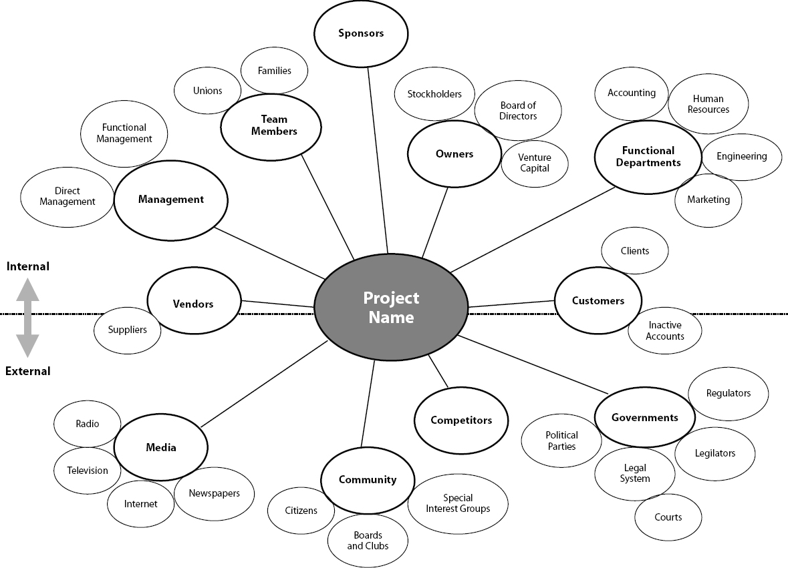
Оролцогч талуудын бүртгэл
Оролцогч талын нэр, албан тушаал, холбоо барих мэдээлэл.
Төсөлд гүйцэтгэх үүрэг (SME, Шийдвэр гаргагч, Хэрэглэгч г.м).
Бизнес шинжилгээний ажилбарт оролцох хэлбэр (Интервью, Воркшоп, Судалгаа).
Бизнес архитектур болон зохион байгуулалтын бүтцэд эзлэх байр суурь (PMI Figure 3-1).
Эх сурвалж: PMI Stakeholder analysis
Notes:
Оролцогч талуудын ангилж, хэн нь төслийн хүрээний дотоод, хэн нь гадаад оролцогч тал бэ гэдгийг тодорхойлох нь ихэвчлэн хүндрэлтэй байдаг.
Хэрэгцээ болон хүлээлтийг илүү гүн гүнзгий ойлгохын тулд эдгээр оролцогч талуудыг захиалагч, эзэмшигч, спонсор гэх мэт ерөнхий нэр томьёогоор бус, яг өөрийнх нь нэрээр тодорхойлох нь илүү үр дүнтэй байдаг.

Slide 12
Оролцогч талуудын Тодорхойлолт
12
Жишээ: Дэд бүтцийн барилгын төсөл
Оролцогч тал | Байр суурь | Нөлөөлөл | Эрх ашиг | Гол хүлээлт
Засгийн газар | Гадаад | Өндөр | Өндөр | Хуулийн дагуу явуулах
Орон нутгийн иргэд | Гадаад | Дунд | Өндөр | Байгаль орчин хамгаалах
Гэрээт байгууллага | Гадаад | Дунд | Өндөр | Ажлын гэрээ биелэх
Төслийн баг | Дотоод | Өндөр | Өндөр | Цаг хугацаанд дуусгах
Санхүүжүүлэгч | Гадаад | Өндөр | Дунд | Ашиг, тайлан

Slide 13
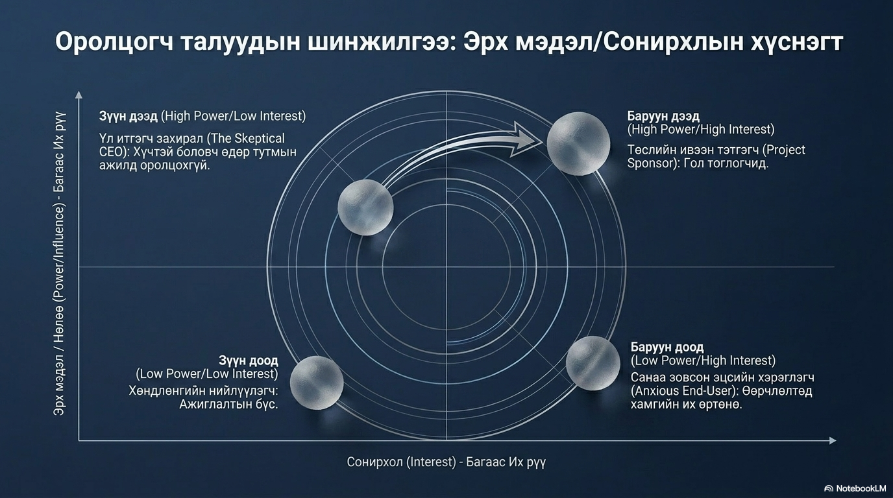
ШИНЖИЛГЭЭ: ЭРХ МЭДЭЛ БА СОНИРХОЛ
Notes:
бизнесийн шинжилгээний үйл явц болон шаардлагыг тодорхойлох үйл ажиллагааны явцад хамтран ажиллах шаардлагатай хамгийн чухал оролцогч талуудыг илэрхийлдэг. Эдгээр оролцогч талууд нь шаардлагуудыг олж илрүүлэх гол эх сурвалж болдог тул бизнесийн шинжилгээнд зарцуулах нийт хүчин чармайлтын үлэмж хэсгийг тэдэнд зориулахаар төлөвлөх хэрэгтэй.
Энэ бүлэгт хамаарах оролцогч талуудтай тогтмол харилцаж байх шаардлагатай бөгөөд тэд бат бөх түншлэл, итгэлцэл дээр суурилсан харилцааг цогцлоох ёстой чухал нөөц юм. Учир нь тэдэнд тухайн санаачилга, төслийг амжилттай болгох эсвэл бүрмөсөн нураах хэмжээний нөлөөллийн хүч байдаг.
Өндөр эрх мэдэл+ Өндөр сонирхолтой: Ойроос удирдах (Manage Closely): Шийдвэр гаргагчид. Тэдэнтэй өдөр бүр идэвхтэй хамтран ажиллаж, хүлээлтийг нь бүрэн хангах.

Slide 14
ШИНЖИЛГЭЭ: ЭРХ МЭДЭЛ БА СОНИРХОЛ
Notes:
Энэхүү бүлэгт ангилагдсан оролцогч талууд нь шийдлийг боловсруулах баг болон бизнесийн шинжилгээний ажлыг тууштай дэмжигч, өмгөөлөгч (champion) байж чаддаг. Тэдний дунд тухайн шийдлийн шууд нөлөөлөлд өртөхгүй ч, уг шийдэлд өртөж буй нэг буюу хэд хэдэн оролцогч талуудын бүлгийг удирддаг шийдвэр гаргагчид багтана. Энэ бүлгийн оролцогчид үйл ажиллагааны шаардлагыг тодорхойлох ажлыг өөрсдийн удирдлагад ажилладаг салбарын мэргэжилтнүүдэд (SME) даатгах хандлагатай байдаг ч, тэдний дэмжлэг болон нөлөөллийг ашиглахын тулд тэдэнтэй нээлттэй харилцаа холбоог тогтмол хадгалж байх нь зүйтэй.
Өндөр эрх мэдэл+ Бага сонирхолтой: Сэтгэл ханамжтай байлгах (Keep Satisfied): Дэмжлэг үзүүлэх боломжтой талууд. Төслийн явцыг тогтмол тайлагнаж, санал хүсэлтийг нь хүндэтгэх.

Slide 15
ШИНЖИЛГЭЭ: ЭРХ МЭДЭЛ БА СОНИРХОЛ
Notes:
Бага эрх мэдэл+ Өндөр сонирхолтой: Мэдээллээр хангах (Keep Informed): Эцсийн хэрэглэгчид. Шийдлийн үнэ цэнийг таниулах, сургалт болон мэдээллээр тогтмол хангах.
Хэдийгээр оролцогч талууд (stakeholders) өөрсдөө байгууллага дотроо томоохон эрх мэдэлгүй байж болох ч, тэднийг төлөөлөхүйц нөлөө бүхий хувь хүн байж болно. Энэ бүлгийн оролцогч талууд нь бүтээгдэхүүнд тавигдах шаардлагын үлэмж хэсгийг тодорхойлж байдаг учраас нөхцөл байдлыг сайтар ойлгох, улмаар шаардлагуудыг нарийвчлан тодруулахад (eliciting requirements) хангалттай цаг хугацаа зарцуулах шаардлагатай талбар юм.
Тухайн оролцогч талуудын бүлэгт мэдээлэл бүрэн хүрч байгаа эсэхийг баталгаажуулах, мөн тэдний санаа зовж буй асуудлуудыг мэдэж, шийдвэрлэхэд онцгой анхаарал хандуулах хэрэгтэй. Энэ бүлэгт хамаарах оролцогч талууд нь ихэвчлэн шийдлийг боловсруулж дууссаны дараа түүнд дасан зохицож, хэрэглэх хүмүүсийг төлөөлдөг байна.

Slide 16
ШИНЖИЛГЭЭ: ЭРХ МЭДЭЛ БА СОНИРХОЛ
Notes:
Энэ бүлэгт ангилагдсан оролцогч талууд (stakeholders) нь шаардлагыг тодорхойлох маш чухал эх сурвалж болдог. Хэдийгээр оролцогч талууд өөрсдөө байгууллага дотроо томоохон эрх мэдэлгүй байж болох ч, тэднийг төлөөлөхүйц нөлөө бүхий хувь хүн байж болно. Энэ бүлгийн оролцогч талууд нь бүтээгдэхүүнд тавигдах шаардлагын үлэмж хэсгийг тодорхойлдог учраас нөхцөл байдлыг сайтар ойлгох, улмаар шаардлагуудыг нарийвчлан тодруулахад (eliciting requirements) хангалттай цаг хугацаа зарцуулах шаардлагатай талбар юм. Тухайн оролцогч талуудын бүлэгт мэдээлэл бүрэн хүрч байгаа эсэхийг баталгаажуулах, мөн тэдний санаа зовж буй асуудлуудыг мэдэж, шийдвэрлэхэд онцгой анхаарал хандуулах хэрэгтэй. Энэ бүлэгт хамаарах оролцогч талууд нь ихэвчлэн шийдлийг боловсруулж дууссаны дараа түүнд дасан зохицож, хэрэглэх хүмүүсийг төлөөлдөг байна.
Бага эрх мэдэл+ Бага сонирхолтой: Хянах (Monitor): Хамгийн бага хүчин чармайлт гаргах боловч хандлагын өөрчлөлтийг ажиглах.

Slide 17
ШИНЖИЛГЭЭ: SALIENCE MODEL (АЧ ХОЛБОГДЛЫН ЗАГВАР)
17
Хүч
(Power)
Хууль ёсны байдал
(Legitimacy)
Definitive
Stakeholder
Яаралтай байдал
(Urgency)
Хүч (Power): Байгууллагад нөлөөлөх чадвар
Хууль ёсны байдал (Legitimacy): Нийгмийн зүгшрэлтэй, тохирсон харилцаа
Яаралтай байдал (Urgency): Анхааралд нэн даруй авах шаардлага
Mitchell, Agle & Wood (1997) загвар
Notes:
Mitchell, Agle болон Wood (1997) нар нэг хэмжигдэхүүнт шинжилгээний хязгаарлалтыг даван туулахын тулд гурван хэмжигдэхүүнт Salience Model-ийг боловсруулжээ. Энэ загварт оролцогч талуудыг гурван шинж чанараар үнэлдэг:
3.3.2 Гурван Хэмжигдэхүүн
Хүч (Power): Байгууллагад өөрийн хүслийг зориулах буюу байгууллагын шийдвэрт нөлөөлөх чадвар. Хүч нь хуулийн эрх мэдэл, нөөц хяналт, мэдлэг мэдээллийн давуу байдал зэрэг хэлбэрт байна.
Хууль ёсны байдал (Legitimacy): Нийгмийн зүгшрэлтэй, тохирсон, хүлээн зөвшөөрөгдсөн харилцаа. Тухайн оролцогч талын шаардлага нийтэд хүлээн зөвшөөрөгдсөн байдал.
Яаралтай байдал (Urgency): Тухайн оролцогч талын асуудлыг нэн даруй шийдвэрлэх шаардлагын хэм хэмжээ. Цаг хугацааны мэдрэмж, ач холбогдлын хүрнэ.

Slide 18
SALIENCE MODEL – ОРОЛЦОГЧ ТАЛУУДЫН АНГИЛАЛ
18
Latent (Далд)
Expectant (Хүлээгч)
Definitive (Тодорхой)
1 шинж
2 шинж
3 шинж
Dormant: Хүчтэй ч яаралтай биш
Discretionary: Хуулийн ч хүчгүй
Demanding: Яаралтай ч хүчгүй
Dominant: Хүч + Хуулийн
Dangerous: Хүч + Яаралтай
Dependent: Хуулийн + Яаралтай
Бүх 3 шинжийг агуулна.
НЭН ТЭРГҮҮН анхаарах оролцогч тал.
Одоохондоо хамгийн чухал.
Ангилал | Шинж | Тайлбар
Dormant (Унтаж буй) | Зөвхөн Хүч | Хүч их ч хууль ёсны байдал, яаралтай байдал байхгүй. Одоогоор идэвхгүй.
Discretionary (Сайн дурын) | Зөвхөн Хуулийн | Хуулийн байдал бий ч хүч, яаралтай байдал байхгүй. Өгөөмөр байдлаар оролцоно.
Demanding (Шаардагч) | Зөвхөн Яаралтай | Яаралтай шаардлагатай ч хүч, хуулийн байдал байхгүй. Дуу чимээ ихтэй.
Dominant (Давамгайлах) | Хүч + Хуулийн | Хүч, хуулийн байдал хоёулаа бий. Байгууллагын хувьд чухал тал.
Dangerous (Аюултай) | Хүч + Яаралтай | Хүч, яаралтай байдал хоёулаа бий. Хуулийн байдал дутмаг — эрсдэлтэй.
Dependent (Хамааралтай) | Хуулийн + Яаралтай | Яаралтай шаардлага, хуулийн байдал бий ч хүч байхгүй. Дэмжлэг хэрэгтэй.
Definitive (Тодорхой) | 3 шинж бүгд | Гурван шинж агуулна. НЭН ТЭРГҮҮН анхаарал хандуулах оролцогч тал.
Notes:
Mitchell, Agle болон Wood (1997) нар нэг хэмжигдэхүүнт шинжилгээний хязгаарлалтыг даван туулахын тулд гурван хэмжигдэхүүнт Salience Model-ийг боловсруулжээ. Энэ загварт оролцогч талуудыг гурван шинж чанараар үнэлдэг:
3.3.2 Гурван Хэмжигдэхүүн
Хүч (Power): Байгууллагад өөрийн хүслийг зориулах буюу байгууллагын шийдвэрт нөлөөлөх чадвар. Хүч нь хуулийн эрх мэдэл, нөөц хяналт, мэдлэг мэдээллийн давуу байдал зэрэг хэлбэрт байна.
Хууль ёсны байдал (Legitimacy): Нийгмийн зүгшрэлтэй, тохирсон, хүлээн зөвшөөрөгдсөн харилцаа. Тухайн оролцогч талын шаардлага нийтэд хүлээн зөвшөөрөгдсөн байдал.
Яаралтай байдал (Urgency): Тухайн оролцогч талын асуудлыг нэн даруй шийдвэрлэх шаардлагын хэм хэмжээ. Цаг хугацааны мэдрэмж, ач холбогдлын хүрнэ.

Slide 19
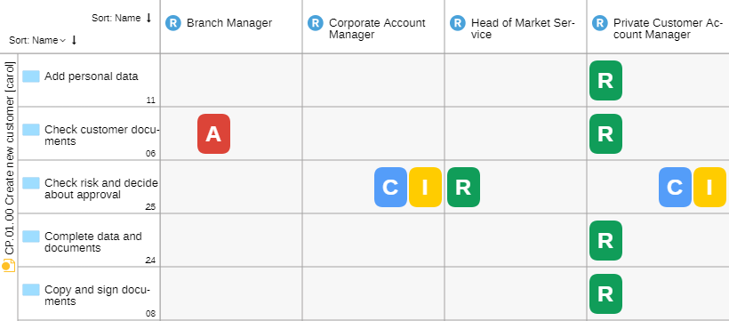
ШИНЖИЛГЭЭ: RACI БОЛОН RASCI МАТРИЦ
Товчилсон үг | Үүрэг
R - Responsible | Үйл ажиллагааг гүйцэтгэгчид
A - Accountable | Эцсийн хариуцлага хүлээгч (нэг хүн байх ёстой)
S - Supportive | Дэмжлэг үзүүлэгчид (нөөц, мэдээлэл, тоног төхөөрөмж)
C - Consulted | Зөвлөгөө өгөгч (мэргэжилтэн, зөвлөх)
I - Informed | Мэдээлэл авах шаардлагатай талууд
Оролцогч талуудын шинжилгээ нь бизнес процессын асуудлуудыг олон талаас тодорхойлоход чиглэгддэг.
Анхаарал: Нэг ажилд зөвхөн НЭГ "A" (Хариуцлага хүлээгч) байна!
Notes:
Цар хүрээ, гол үйл ажиллагааг тодорхой болго
Шинжилгээ хийхээс өмнө төсөл эсвэл үйл ажиллагааны гол ажлууд болон үр дүнг нарийн тодорхойл.
Жишээ нь: "Програм хангамж хөгжүүлэх", "Бүтээгдэхүүн зах зээлд нэвтрүүлэх" гэх мэт.
Холбогдох оролцогчдыг бүрэн тодорхойл
Байгууллагын бүх хамааралтай талууд (салбар хэлтэс, ажилтнууд, гаднын түншүүд гэх мэт)-ыг жагсаа.
Ингэснээр үүрэг давхардал, орхигдол үүсэхээс сэргийлнэ.
"A" (Accountable) үүрэгт нэг хүнийг томил
Аль ч үйл ажиллагаанд ганцхан хүн эцсийн хариуцлага хүлээх ёстой.
Энэ нь шийдвэр гаргалтыг тодорхой болгож, удирдлагын асуудал үүсэхээс сэргийлдэг.
Хэт олон “C” болон “I” үүрэг оноохоос зайлсхий
Хэт олон зөвлөх (Consulted) болон мэдээлэл хүлээн авагч (Informed) оролцогчид нь:
Харилцааны зардал өсгөх
Төсөл удаашрах
Тодорхой бус хариуцлага үүсэх шалтгаан болдог.

Slide 20
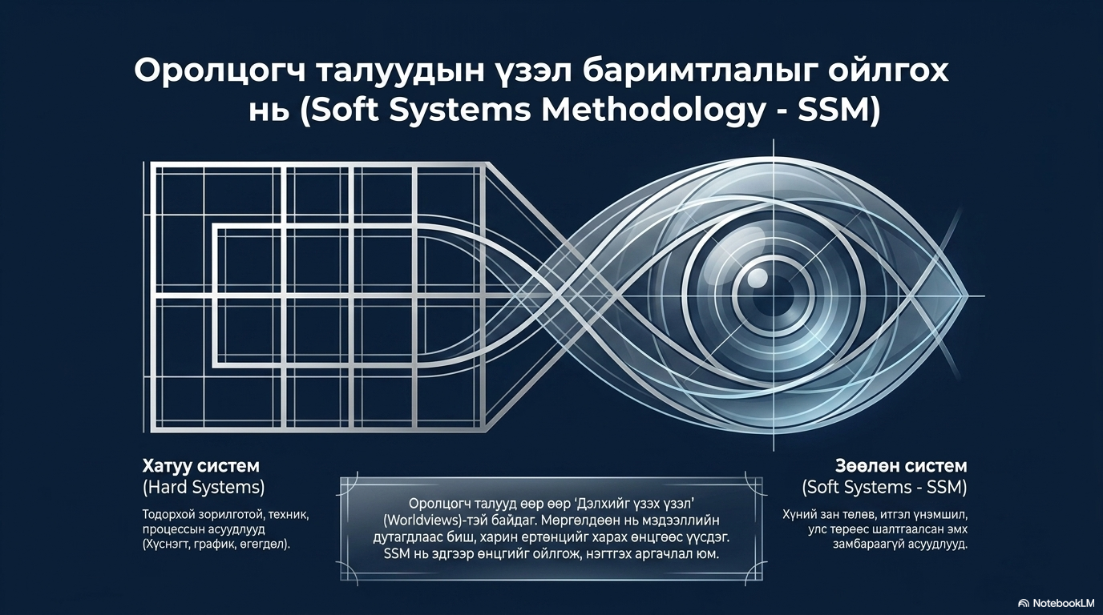
ШИНЖИЛГЭЭ: CATWOE аргачлал
Notes:
CATWOE нь Зөөлөн Системийн Аргазүйн (SSM) хүрээнд Питер Чекландын боловсруулсан, оролцогч талуудын үзэл баримтлалыг (Perspective) системтэйгээр шинжлэхэд ашигладаг хамгийн чухал техникүүдийн нэг юм. Энэхүү аргачлал нь асуудлыг шийдэхээс өмнө оролцогч бүр тухайн системийг ямар "нүдээр" харж байгааг тодорхойлоход тусалдаг
Системийн шинжилгээ болон оролцогч талуудын үзэл баримтлалыг гүнзгий ойлгохын тулд CATWOE-г ашиглах бөгөөд "E" хэсгийг PMI-ийн Enterprise Environmental Factors (EEFs)-тэй уялдуулна.
C (Customers): Шийдлийн үр шимийг хүртэгчид.
A (Actors): Үйл явцыг гардан гүйцэтгэгчид.
T (Transformation): Оролт хэрхэн гаралт болон хувирч буй процесс.
W (Weltanschauung/Worldview): Энэхүү өөрчлөлтийг утга учиртай болгож буй гүнзгий үнэ цэнэ, итгэл үнэмшлийн систем.
O (Owners): Системийг өөрчлөх эсвэл зогсоох эрх мэдэлтэй эзэмшигчид.
E (Environmental Constraints): Хүрээлэн буй орчны хязгаарлалт. Үүнд PMI-ийн 2.2-т заасан зах зээлийн нөхцөл, хууль эрх зүй, байгууллагын соёл зэрэг EEFs багтана.
Аргачлалын ач холбогдол ба хэрэглээ
Зөвшилцөлд хүрэх: Оролцогч талуудын хооронд үүссэн далд зөрчил, үл ойлголцлыг илрүүлж, нэгдсэн ойлголтод хүрэхэд тусалдаг.
Загварчлал хийх: CATWOE-ийн үр дүнд тулгуурлан Бизнес үйл ажиллагааны загварыг (BAM) байгуулдаг. Энэ нь тухайн үзэл баримтлалыг хэрэгжүүлэхэд ямар үйл ажиллагаанууд шаардлагатайг харуулдаг.
Зөрүүгийн шинжилгээ (Gap Analysis): Оролцогч талуудын хүсэмжит загварыг одоогийн бодит нөхцөл байдалтай харьцуулж, юуг өөрчлөх шаардлагатайг илрүүлнэ

Slide 21
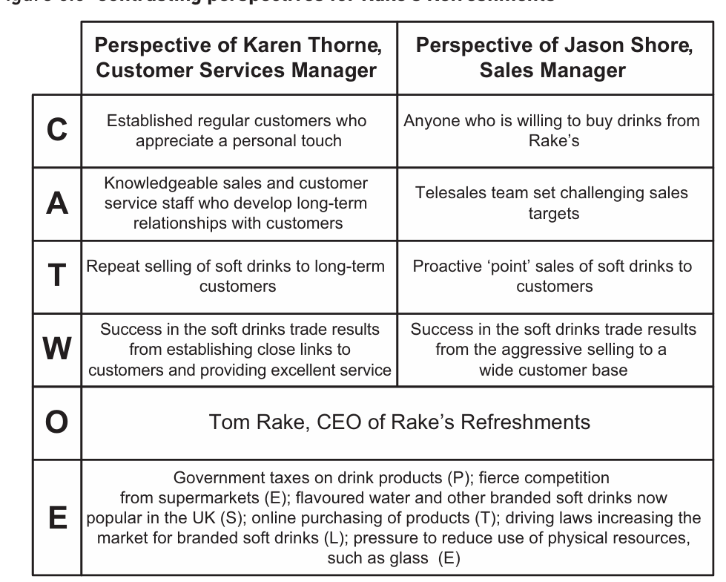
Үзэл баримтлалын шинжилгээ: CATWOE аргачлал
C – Customer (Үйлчлүүлэгч): Трансформацийн үр шимийг хүртэгч буюу системийн гаралтад "өртөж" буй тал. Үйлчлүүлэгчийг зөв тодорхойлох нь шинжилгээний фокусыг олоход тусална.
A – Actor (Гүйцэтгэгч): Трансформацийг бодитоор хэрэгжүүлэгч үүрэг бүхий хүмүүс. Тэдний ур чадвар, гүйцэтгэх үүрэг нь шинжилгээний дараагийн шатанд чухал ач холбогдолтой.
T – Transformation (Трансформаци): Системийн гүйцэтгэх үндсэн үйл ажиллагаа буюу оролтыг гаралт болгон хувиргах процесс. Энэ нь оролцогч талын үзэл баримтлалаас (W) шууд хамааран тодорхойлогддог.
W – Weltanschauung (Worldview) буюу Үзэл баримтлал: Энэ бол шинжилгээний "түлхүүр" бөгөөд тухайн оролцогч талын үнэт зүйл, системийн оршин тогтнох утга учрыг тайлбарлах итгэл үнэмшил юм.
O – Owner (Эзэмшигч): Тухайн системийг зогсоох эсвэл томоохон өөрчлөлт хийх эрх мэдэл бүхий хүн эсвэл бүлэг.
E – Environment (Орчин): Системийг хүрээлэн буй, өөрчилж боломгүй гадаад хязгаарлалт, дүрэм журам, эдийн засгийн нөхцөл байдал. Үүнийг оношлоход PESTLE шинжилгээг ашигладаг.
Notes:
Аргачлалыг ашиглахдаа дараах зургаан элементийг тодорхойлдог бөгөөд туршлагаас үзэхэд W болон T-ээс эхлэх нь хамгийн үр дүнтэй байдаг:
W – Weltanschauung (Worldview) буюу Үзэл баримтлал: Энэ бол шинжилгээний "түлхүүр" бөгөөд тухайн оролцогч талын үнэт зүйл, системийн оршин тогтнох утга учрыг тайлбарлах итгэл үнэмшил юм. Жишээ нь, борлуулалтын менежер амжилтыг "шинэ хэрэглэгчдийг татах" гэж үздэг бол харилцагчийн үйлчилгээний менежер "байнгын хэрэглэгчидтэйгээ нягт холбоо тогтоох" гэж үзэж болно.
T – Transformation (Трансформаци): Системийн гүйцэтгэх үндсэн үйл ажиллагаа буюу оролтыг гаралт болгон хувиргах процесс. Энэ нь оролцогч талын үзэл баримтлалаас (W) шууд хамааран тодорхойлогддог.
C – Customer (Үйлчлүүлэгч): Трансформацийн үр шимийг хүртэгч буюу системийн гаралтад "өртөж" буй тал. Үйлчлүүлэгчийг зөв тодорхойлох нь шинжилгээний фокусыг олоход тусална.
A – Actor (Гүйцэтгэгч): Трансформацийг бодитоор хэрэгжүүлэгч үүрэг бүхий хүмүүс. Тэдний ур чадвар, гүйцэтгэх үүрэг нь шинжилгээний дараагийн шатанд чухал ач холбогдолтой.
O – Owner (Эзэмшигч): Тухайн системийг зогсоох эсвэл томоохон өөрчлөлт хийх эрх мэдэл бүхий хүн эсвэл бүлэг.
E – Environment (Орчин): Системийг хүрээлэн буй, өөрчилж боломгүй гадаад хязгаарлалт, дүрэм журам, эдийн засгийн нөхцөл байдал. Үүнийг оношлоход PESTLE шинжилгээг ашигладаг.

Slide 22
ШИНЖИЛГЭЭНИЙ АРГУУДЫН ХАРЬЦУУЛАЛТ
23
Арга | Хэрэглэх тохиолдол | Давуу тал | Сул тал
Power-Interest Grid | Эрэмбэлэх, стратеги тодорхойлох | Энгийн, ойлгомжтой | Динамик биш
Salience Model | Гүнзгий шинжилгээ | Нарийн ангилал | Цаг их шаардах
RACI Matrix | Үүрэг хариуцлага хуваарилах | Тодорхой, хэрэглэхэд хялбар | Харилцааг харуулахгүй
Influence/Impact | Нөлөөллийн шинжилгээ | Стратегийн харагдац | Субьектив
💡 Практик зөвлөгөө: Нэг төсөлд олон аргыг хослуулан хэрэглэх нь хамгийн үр дүнтэй.

Slide 23
Аль аргыг хэзээ ашиглах вэ?
24
Төслийн эхний шатанд
Stakeholder Map + Power-Interest Grid ашиглах
Үүрэг хариуцлага тодорхойлоход
RACI Matrix хамгийн тохиромжтой
Зөрчилдөөн үүсэх магадлалтай үед
Salience Model ашиглан тэргүүлэх чиглэл тодорхойлох
Харилцааны стратеги боловсруулахад
Influence/Impact Matrix + Power-Interest Grid
Хяналт-шинжилгээ хийхэд
Тогтмол Power-Interest Grid шинэчлэл

Slide 24
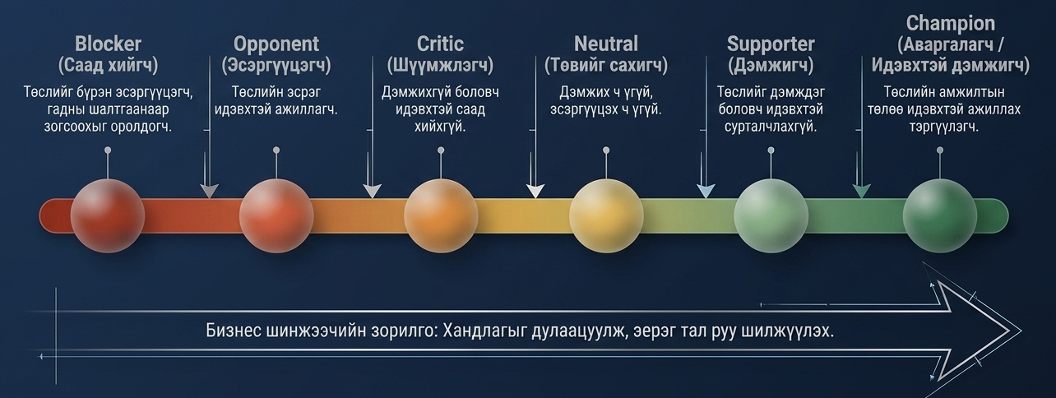
ОРОЛЦОГЧ ТАЛУУДЫН ХАНДЛАГА
Бизнес шинжээч нь оролцогч талуудын хандлагад дүн шинжилгээ хийж, харилцааны ур чадвараа ашиглан дараах тактикийг баримтална.
Notes:
Champion (Идэвхтэй дэмжигч): Өөрчлөлтийг манлайлагч. Тэднийг төслийн "элч" болгон ашиглаж, бусдыг идэвхжүүлэхэд татан оролцуулна.
Supporter (Дэмжигч): Дэмжиж байгаа боловч идэвх багатай. Тэдэнд идэвхтэй сонсох (Active listening) техник ашиглан төслийн ач холбогдлыг илүү тодорхой мэдрүүлж, оролцоог нэмэгдүүлнэ.
Critic (Шүүмжлэгч): Төслийн сул талыг олж хардаг. Тэдний шүүмжийг шаардлагыг сайжруулах, эрсдэлийг илрүүлэх "үнэгүй зөвлөгөө" гэж хүлээн авч, чиглүүлэгч (Facilitation) ур чадвараар харилцааг удирдана.
Blocker (Саад учруулагч): Өөрчлөлтийг эсэргүүцэгч. Тэдний эсэргүүцлийн язгуур шалтгааныг (Root Cause) олж, ивээн тэтгэгчтэй хамтран нөлөөллийг нь саармагжуулах тактик баримтална

Slide 25
СТРАТЕГИ 1: НЯГТ ХАМТАРЧ АЖИЛЛАХ
27
Нөлөөлөл ӨНДӨР + Сонирхол ӨНДӨР → Хамгийн чухал оролцогч талууд
Хийх зүйлс
Жишээ
Тогтмол уулзалт зохион байгуулах
Мэдээллийг цаг тухайд нь дамжуулах
Санал бодлыг идэвхтэй авах
Хамтарсан шийдвэр гаргах
Томоохон хөрөнгө оруулагч
Засгийн газрын зохицуулагч
Томоохон харилцагч
Төслийн ерөнхий захирал
Харилцааны хэлбэр
Алдаанаас сэрэмжлэх
Хувийн уулзалт, видео дуудлага
Тасралтгүй мэдэгдэл
Олон нийтийн хэлэлцүүлэг
Тусгай бэлтгэгдсэн тайлан
Мэдээллийн гажуудал
Анхаарлыг дутааж үл тоох
Зөвлөгөө авахгүй шийдэх
Цаг хугацааг хоцроох

Slide 26
СТРАТЕГИ 2: СЭТГЭЛ ХАНАМЖТАЙ БАЙЛГАХАД АНХААРАХ
28
Нөлөөлөл ӨНДӨР + Сонирхол БАГА → Идэвхгүй ч хүчирхэг
Хийх зүйлс
Жишээ
Томоохон шийдвэрийг мэдэгдэх
Эерэг харилцаа хадгалах
Сэтгэл ханамжийг тогтмол хянах
Харилцан ашигтай байдлыг бэхжүүлэх
Хувьцаа эзэмшигч
Засаг захиргаа
Нэр хүндтэй эрдэмтэд
Нэлээд хэдэн жилийн харилцагч
Практик тайлбар
Энэ бүлгийн оролцогч талууд одоогоор сонирхолгүй байж болох ч тэдний нөлөөлөл өндөр тул дурамжхан болоход маш хурдан хор уршиг гарч болно. Тиймээс тэдэнтэй тогтмол биш ч тогтвортой, эерэг харилцааг хадгалах нь чухал.

Slide 27
СТРАТЕГИ 3: МЭДЭЭЛЛЭЭР ХАНГАХ
29
Нөлөөлөл БАГА + Сонирхол ӨНДӨР → Санааслалтай, мэдэгдэхийг хүсдэг
Харилцааны аргууд
Жишээ
Тогтмол мэдэгдэл, newsletter
Веб сайт, блог, нийгмийн хэвлэл
Тайлан, мэдээлэл хүргэх
Форум, нийтийн уулзалт
Орон нутгийн иргэд
Сонирхогч бүлгүүд
Академик судлаачид
Нийгэмлэгийн гишүүд
Оролцогч талуудын хөдөлгөөн
Анхаарал: Keep Informed бүлгийн оролцогч талууд хангалттай мэдээлэл авахгүй бол Manage Closely бүлэгт шилжиж хор уршиг учруулах эрсдэлтэй. Тиймээс мэдээллийг цаг тухайд нь, тогтмол хүргэж байх нь чухал.

Slide 28
СТРАТЕГИ 4: ХЯНАХ
30
Нөлөөлөл БАГА + Сонирхол БАГА → Одоогоор бага нөлөөтэй
Хяналтын арга
Жишээ
Үе үе нөхцөл байдлыг шалгах
Нөлөөлөл өсөж байна уу ажиглах
Зайны мэдэгдэл хийх
Бүртгэл хөтлөх
Ерөнхий олон нийт
Бусад салбарын байгууллагууд
Ирээдүйн боломжит харилцагч
Академик ажиглагч
⚠️ Чухал анхааруулга
Monitor бүлгийн оролцогч талуудыг "чухалгүй" гэж ойлгох нь алдаа. Нийгмийн хэвлэл мэдээлэл, нийгмийн сүлжээ дэх нэр хүндийн асуудал гэнэтийн нөлөөлөлд хүргэж болно. Жишээ нь: Байгаль орчны байцаагч анх сонирхолгүй байсан ч гэрэл зураг нийтлэгдсэний дараа "Manage Closely" болж шилжсэн тохиолдлууд байна.

Slide 29
ОРОЛЦОГЧ ТАЛУУДЫН ХАРИЛЦААНЫ ТӨЛӨВЛӨГӨӨ
31
Оролцогч тал | Стратеги | Мессеж | Арга хэрэгсэл | Давтамж | Хариуцагч
Засгийн газар | Manage | Хуулийн нийцэл | Албан тайлан | Сар бүр | ТД
Ажилчид | Manage | Дэвшилт, цалин | Уулзалт, email | 7 хоног бүр | HR
Харилцагч | Inform | Үйлчилгээний чанар | Newsletter | 2 долоо хоногт | Маркетинг
Нийгэм | Inform | Нийгмийн хариуцлага | Сошиал медиа | Сар бүр | PR
Харилцааны төлөвлөгөөнд байх ёстой зүйлс:
Хэн? (Оролцогч тал) • Яагаад? (Зорилго) • Юу? (Агуулга) • Хэрхэн? (Арга) • Хэзээ? (Давтамж) • Хэн хариуцах?

Slide 30
ОРОЛЦОГЧ ТАЛУУДЫН ЗӨРЧИЛДӨӨНИЙГ ШИЙДВЭРЛЭХ
32
1. Тодорхойлох
Зөрчилдөөний мөн чанар, шалтгаанийг ойлгох
2. Талуудыг сонсох
Бүх талуудын санал бодлыг тэгш сонсох
3. Нийтлэг зорилго олох
Хэлэлцэн тохиролцох суурь бий болгох
4. Шийдэл боловсруулах
Win-win байж болох сонголтуудыг хайх
5. Хэрэгжүүлэх
Хэлэлцсэн шийдлийг гэрээ болгох
Зөрчилдөөн бол хэвийн үзэгдэл — хэрхэн шийдвэрлэхийг нь мэдэх нь мэргэжилтний чадвар.

Slide 31
ОРОЛЦОГЧ ТАЛУУДЫН ДЭМЖЛЭГИЙГ БЭХЖҮҮЛЭХ
33
Итгэлцэл бий болгох
Оролцоог нэмэгдүүлэх
Нэр хүндтэй, үнэнч, нээлттэй харилцаа
Шийдвэр гаргалтанд оролцуулах, санал авах
Хүлээлтийг удирдах
Тогтмол мэдээлэх
Бодит, хүрч болохуйц амлалт өгөх
Явц, үр дүнгийн талаар шуурхай мэдэгдэх
Хүлээн зөвшөөрөх
Харилцан ашигтай байдал
Гавьяа амжилтыг нь нийтэд хүлээн зөвшөөрөх
Win-win харилцааны зарчим баримтлах

Slide 32
Кейс 1: Нийслэлийн дулааны шугам сайжруулах төсөл
35
🏙️ Нөхцөл байдал: УБ хотын дулааны хуучин шугамыг 5 жилд шинэчлэх төсөл | Төсөв: 500 сая ₮
Оролцогч тал | Стратеги | Гол асуудал
УБДС | Manage Closely | Хэрэгжүүлэгч байгууллага
Нийслэлийн Засаг дарга | Manage Closely | Улс төрийн дэмжлэг
Орон нутгийн иргэд | Keep Informed | Барилгын саад, шуугиан
Гэрээт компаниуд | Manage Closely | Хэрэгжилт, чанар
Хэвлэл мэдээлэл | Keep Informed | Нийтийн ойлголт
Байгаль орчны байцаагч | Keep Satisfied | Зохицуулалтын дагуу

Slide 33
Кейс 1 – Power-Interest Grid Шинжилгээ
36
↑ Нөлөөлөл
Keep Satisfied
Manage Closely
Гол санаанууд:
УБДС
Гэрээт компани
УБДС, Засаг дарга хамгийн нягт хамтран ажиллах шаардлагатай
Гэрээт компанид тогтмол хяналт тавих
Иргэдэд ажлын явцыг тогтмол мэдэгдэх
Байцаагчийг тайван байлгах зохицуулалт хийх
Засаг дарга
Байцаагч
Monitor
Keep Informed
Иргэд
Хэвлэл
Сонирхол →

Slide 34
Кейс 2: Уул уурхайн нээлтийн маргаан
37
⛏️ Нөхцөл байдал: Хангайн бүсэд зэсийн уурхай нээх гэж байгаа компани vs орон нутгийн малчид болон ОУ NGO-ууд
Дэмжигч талууд
Эсэргүүцэгч талууд
Уурхайн компани (ашиг сонирхол)
Засгийн газар (татвар орлого)
Ажлын байр хүлээн авагч нутгийн иргэд
Гадаадын хөрөнгө оруулагч
Малчид (бэлчээр алдах)
Байгаль орчны NGO
Олон улсын хэвлэл мэдээлэл
Уус гол мөрний экологи
Гол зөрчилдөөний цэгүүд
Усны нөөц хуваалцах → Малчдын усны эрхийн асуудал
Бэлчээрийн нутаг → Нүүдлийн зам тасалдах
Орлогын хуваарилалт → Нутгийн иргэдэд хэр их очих вэ
Байгаль орчны нөлөөлөл → Газрын давхарга, агаар, ус

Slide 35
Кейс 2 – Шийдэл ба Сургамж
38
Хэрэглэсэн аргачлал
Гарсан шийдэл
Power-Interest Grid шинжилгээ
Салience Model тэргүүлэх чиглэл
Многоалтернатив яриа хэлэлцээр
Зуучлагч (Mediator) оролцуулах
Орон нутгийн иргэдэд ашгийн 5%
Байгаль орчны нөхөн сэргээлтийн сан
Малчдын нүүдлийн замыг хамгаалах
Усны нөөцийн хяналтын хороо
Сургамж:
Эрт тодорхойлох: Маргаан дэгдэхийн өмнө оролцогч талуудыг тодорхойлж, оролцуул
Жижиг дуусдаг: Эхний шатанд шийдсэн бол маш хямд байсан
Мэдлэг нь хүч: Оролцогч талуудыг ойлгоход хэрэглэсэн арга нь маргааны гол шийдэл болсон
Win-win боломжтой: Зөв стратегиар бүх тал ашиг хүртэх боломжтой

Slide 36
ДҮГНЭЛТ
39
Төслийн эхний шатанд оролцогч талуудыг тодорхойлох
Нөхцөл байдал өөрчлөгдөхөд шинжилгээ шинэчлэх
Оролцогч талуудыг шийдвэр гаргалтад оролцуулах
Нэг ч биш олон аргыг хослуулан хэрэглэх
Ил тод, үнэнч мэдээлэл дамжуулах
Бүх оролцогч талуудын эрх ашгийг тэгш авч үзэх

Slide 37
АШИГЛАСАН ЭХ СУРВАЛЖ
40
Үндсэн эх сурвалж
Нэмэлт уншлага
Freeman, R.E. (1984). Strategic Management: A Stakeholder Approach. Pitman.
Bryson, J.M. (2004). What to do when stakeholders matter. Public Management Review.
Mitchell, R.K., Agle, B.R., & Wood, D.J. (1997). Toward a Theory of Stakeholder Identification and Salience. Academy of Management Review, 22(4).
Savage, G.T. et al. (1991). Strategies for assessing and managing organizational stakeholders. Academy of Management Executive.
Bourne, L. (2009). Stakeholder Relationship Management. Gower Publishing.
Donaldson, T. & Preston, L.E. (1995). The Stakeholder Theory of the Corporation. Academy of Management Review.
PMI (2021). A Guide to the Project Management Body of Knowledge (PMBOK Guide), 7th ed.
Frooman, J. (1999). Stakeholder Influence Strategies. Academy of Management Review.

